Slide 1
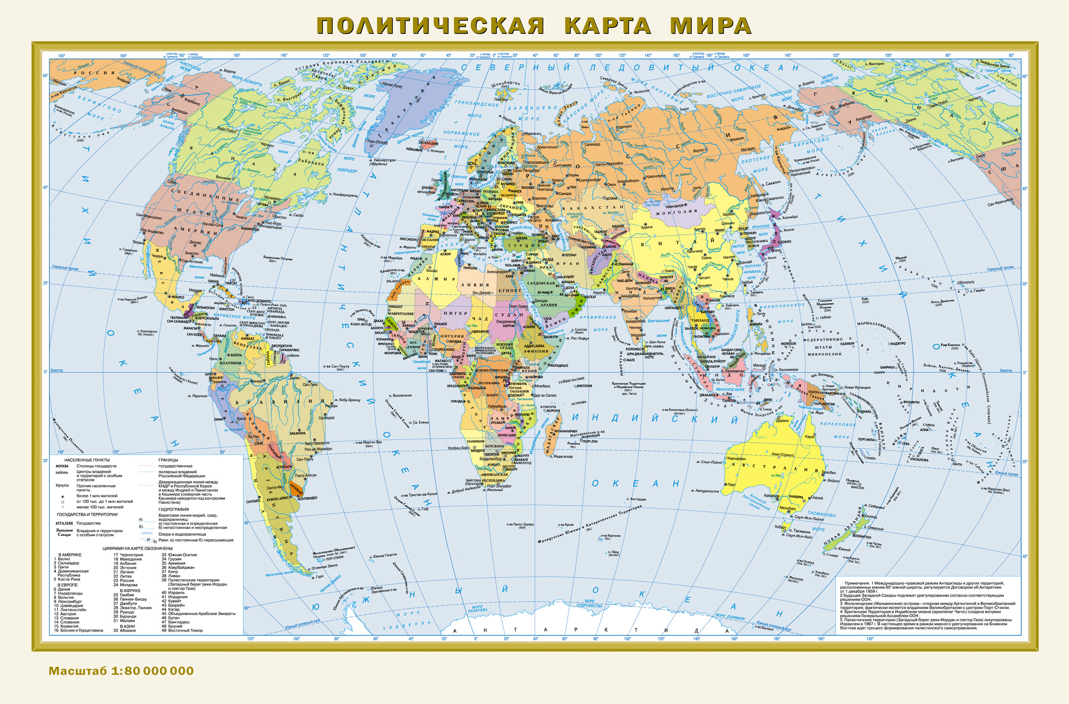
УКРАЙЧЕНКО А.А. ПОЛИТИЧЕСКАЯ КАРТА МИРА
Сто лет назад мир был иным, Взгляните-ка на карту: Колонии рассеялись как дым, И стали суверенны государства. Изменчив мир, он не стоит на месте, Границы движутся туда-сюда. В мире стран сейчас за двести, И их число меняется всегда.

Slide 2
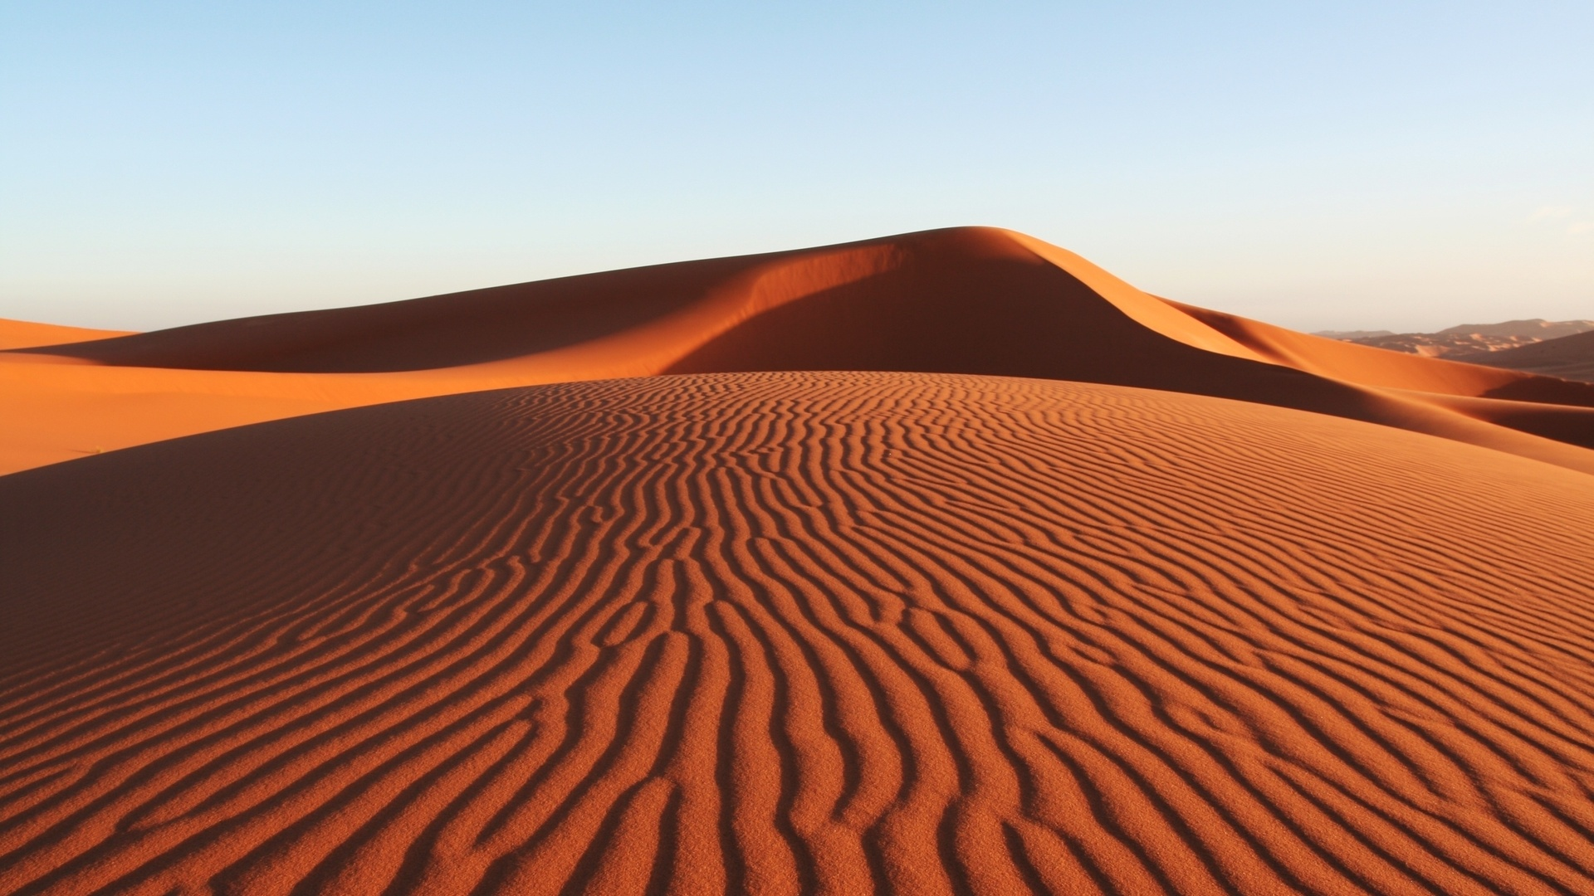
УКРАЙЧЕНКО Н.Н. ПУСТЫНЯ
Пустыня. Здесь всегда жара, Нет речки или даже лужи. Какая б ни была пора, Пески метут сильнее лютой стужи. Хоть солнце светит круглый год, Картина только в желтом цвете. Здесь нет разнообразия погод, Но это - интересный край на свете.

Slide 3
УКРАЙЧЕНКО А.А. ВНУТРЕННЕЕ СТРОЕНИЕ ЗЕМЛИ
Что находится внутри Нашей матушки Земли? Совершим мы погружение И начнем там изучение… Земля – сложнейший организм, Внутри отлажен механизм. В центре расположено ядро, Из железа и никеля оно. Из двух слоев там состоит, Но много тайн еще хранит… Слой мантии – поверх ядра, В нем расплавлены все вещества. Магма – мантии частица - В лаву может превратиться. Самый верхний слой – кора, Очень тонкая она. У неё свои загадки, Слои она сминает в складки...

Slide 4
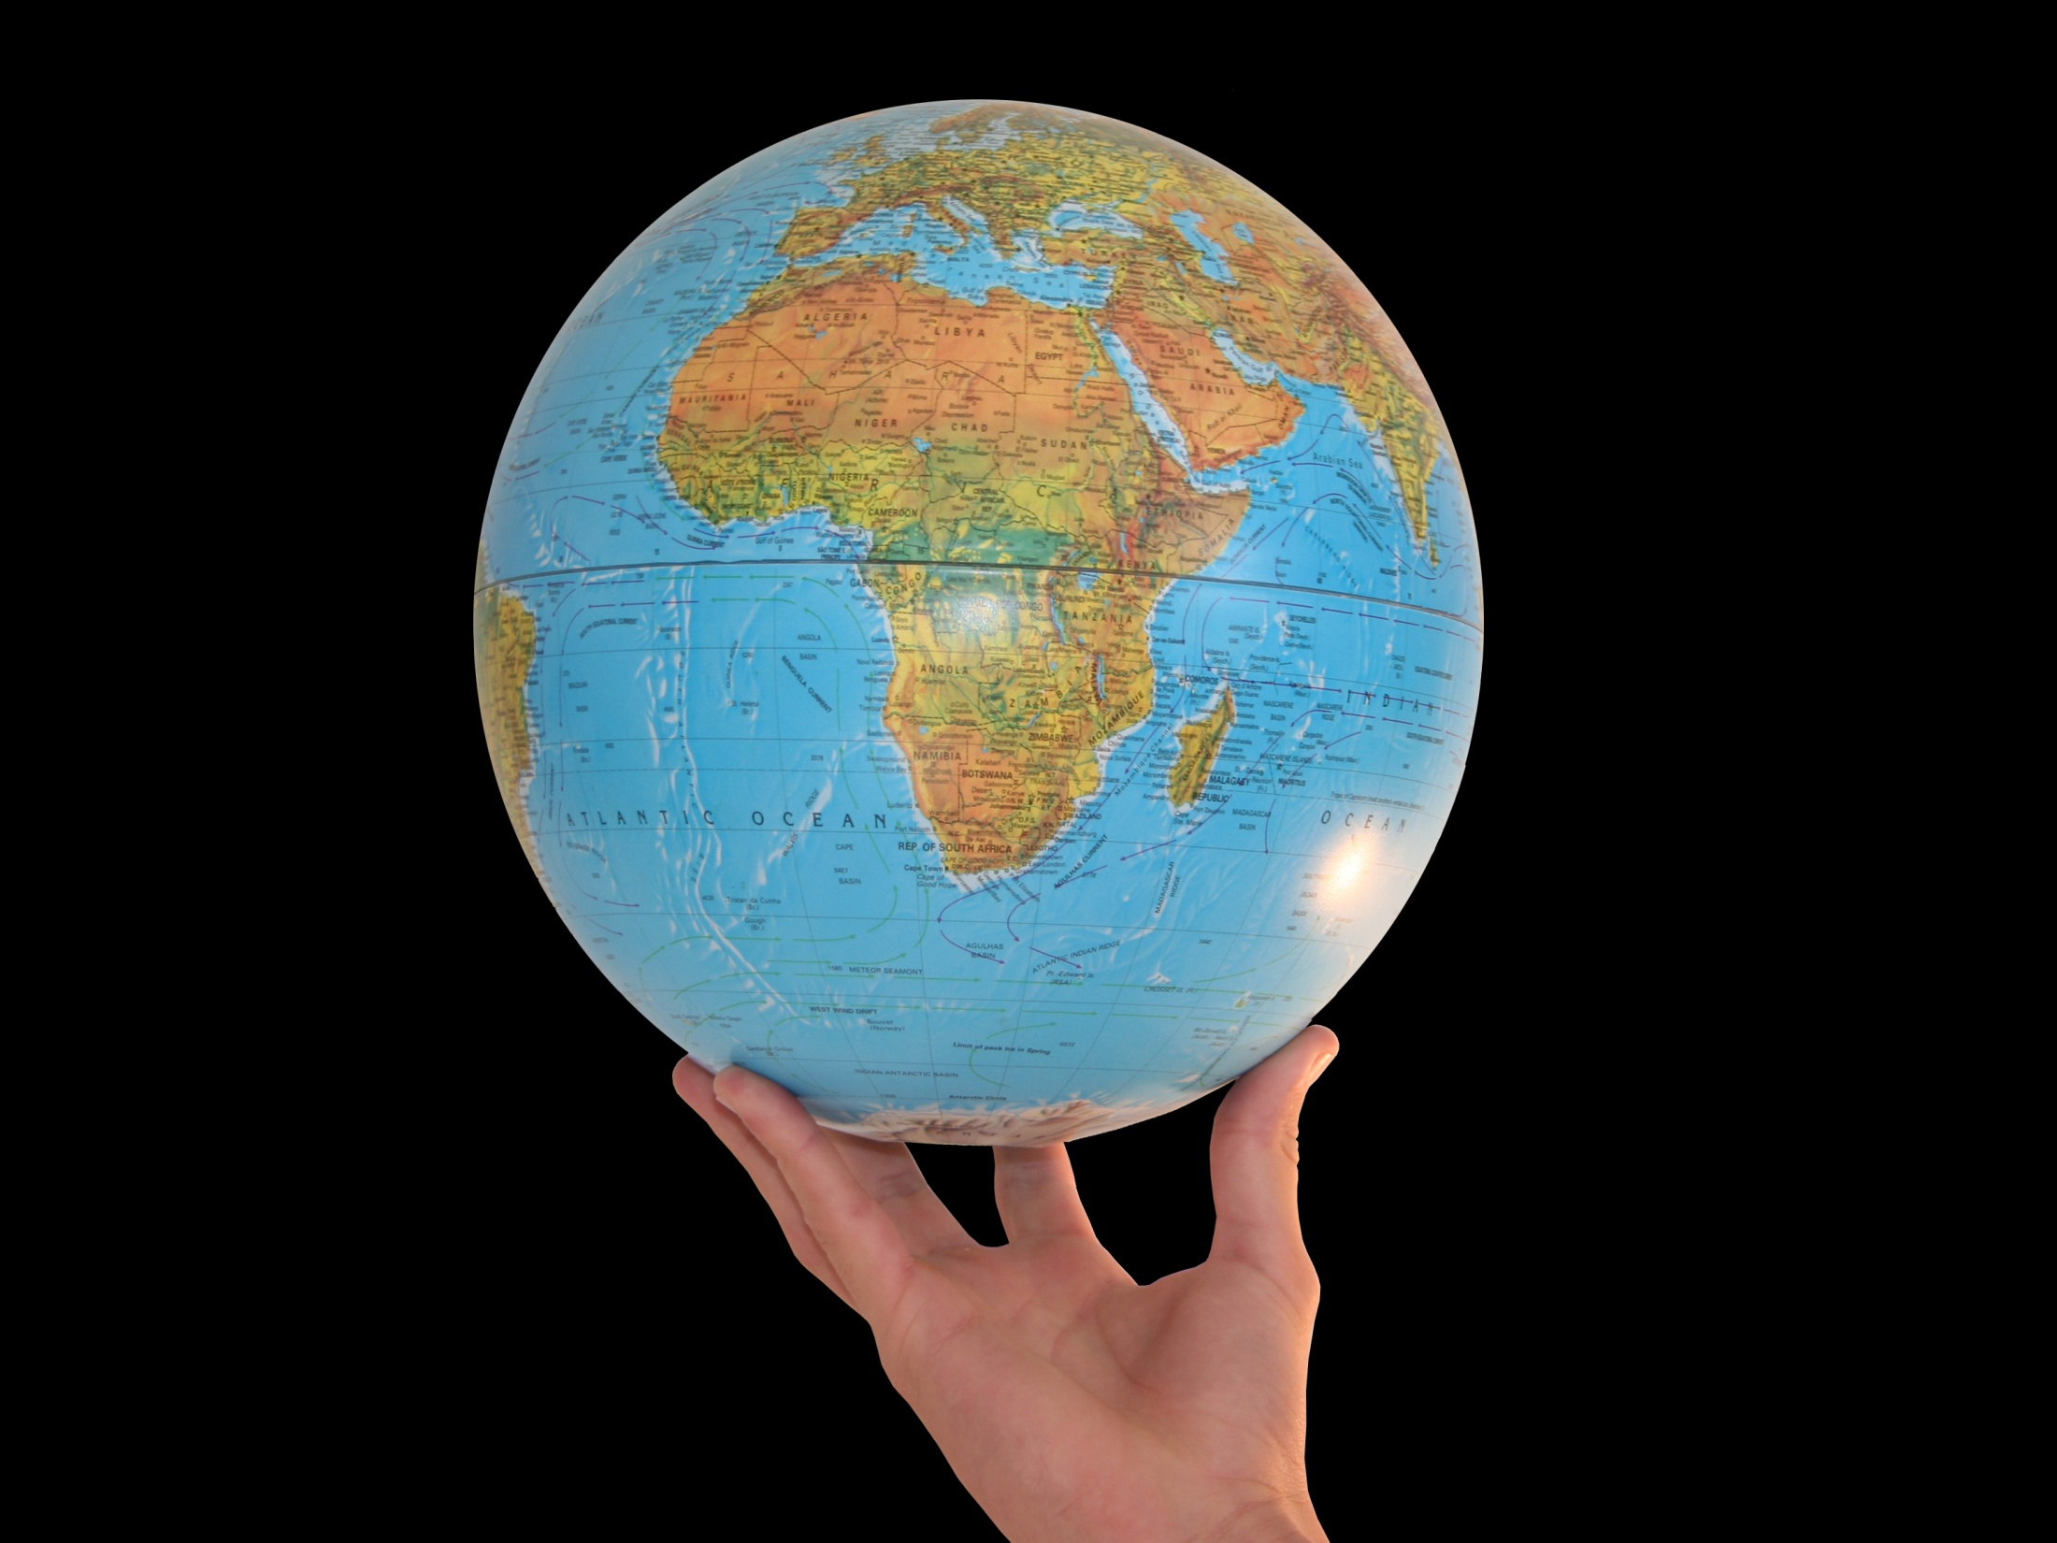
УКРАЙЧЕНКО А.А. УЧИТЕЛЮ ГЕОГРАФИИ
Нашему школьному учителю - Телегину Геннадию Семеновичу
Год за годом мы учили Географии азы: Почвы, климат, рек отливы И строение Земли. Еще со школы нам знакомы Горсты, грабены, циклоны, Компас, глобус, план и карта, Меридианы и экватор. Где находятся Карибы, И куда впадает Дон, Мы хотим сказать: «Спасибо, Наш учитель дорогой!

